Slide 1





Начать игру
Правила игры

Slide 2

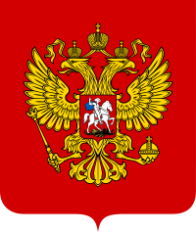
Герб
Согласно Федеральному конституционному закону «О Государственном гербе Российской Федерации», герб России представляет собой:
«...четырёхугольный, с закруглёнными нижними углами, заострённый в оконечности красный геральдический щит с золотым двуглавым орлом, поднявшим вверх распущенные крылья.
Орёл увенчан двумя малыми коронами и — над ними — одной большой короной, соединёнными лентой. В правой лапе орла — скипетр, в левой — держава. На груди орла, в красном щите, — серебряный всадник в синем плаще на серебряном коне, поражающий серебряным копьём чёрного опрокинутого навзничь и попранного конём дракона».
Далее

Slide 3
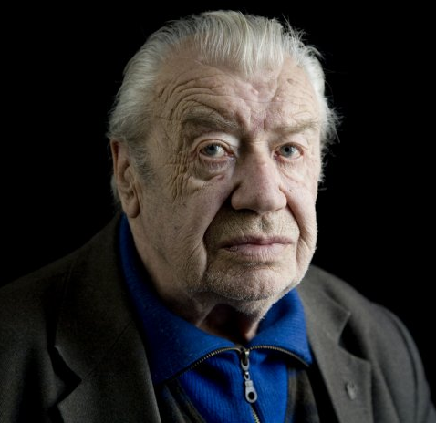
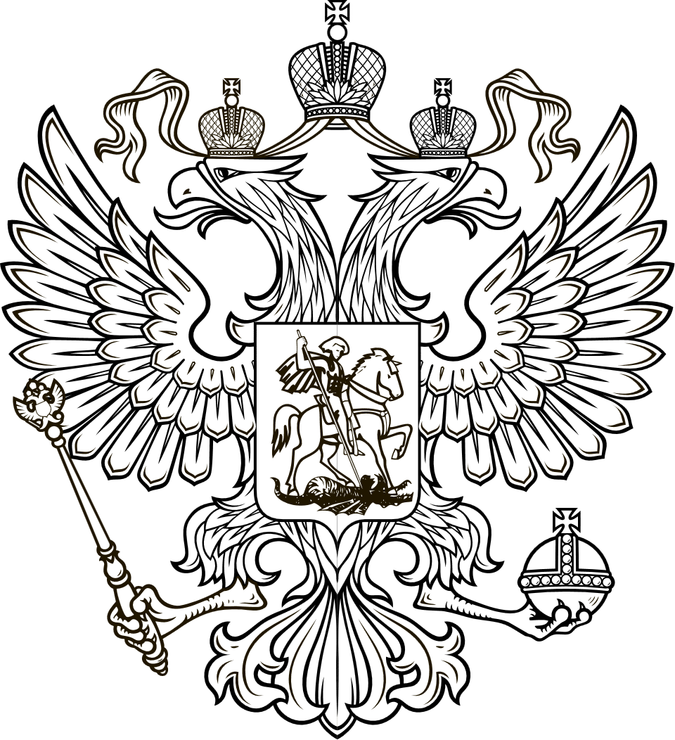
Герб
Евгений Ухналёв
(1931–2015)
Широко распространено изображение Евгения Ухналёва. И хотя эта иллюстрация прилагается к закону, она не является обязательным эталоном. Каждый художник может создавать собственный рисунок по официальному описанию.
Далее

Slide 4
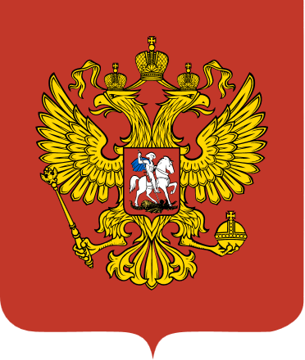
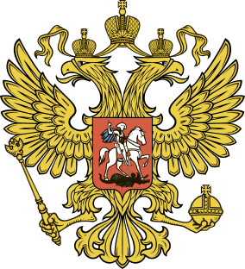
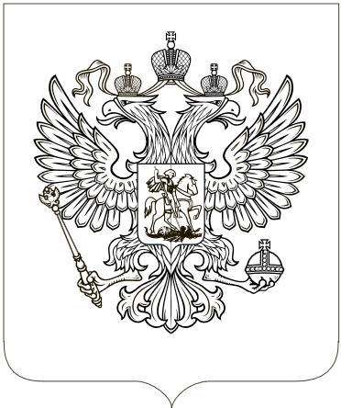
Герб
Допускается несколько вариантов изображения герба:
Многоцветный на геральдическом щите
Многоцветный без геральдического щита
Одноцветный на геральдическом щите
Одноцветный без геральдического щита
Далее

Slide 5
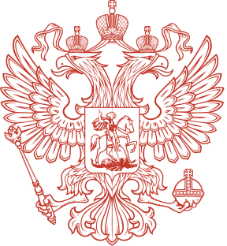
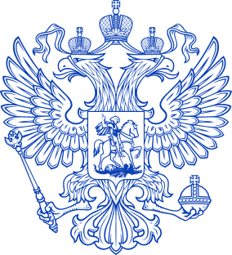
Герб
Для печати на бланках используют тонированные одноцветные гербы:
Далее

Slide 6
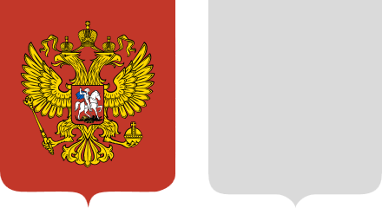


Герб
При одновременном размещении герба Российской Федерации и гербов субъектов Российской Федерации он располагается:
С левой стороны, если
герба два
По центру, если гербов нечётное
количество
Левее центра, если гербов
чётное количество
Далее

Slide 7
Герб
При одновременном размещении герба Российской Федерации и гербов субъектов Российской Федерации он располагается:
С левой стороны, если
герба два
По центру, если гербов нечётное
количество
Левее центра, если гербов
чётное количество
При этом герб Российской Федерации не может быть меньше или располагаться ниже, чем герб субъекта Российской Федерации.
Далее

Slide 8



Герб
Элементы герба не должны противоречить описанию в законе:
Всадник скачет,
а не едет
Всадник неправильно повёрнут
Цвета не соответствуют описанным в законе
Одноцветные тонированные варианты допустимы
В главное меню

Slide 9
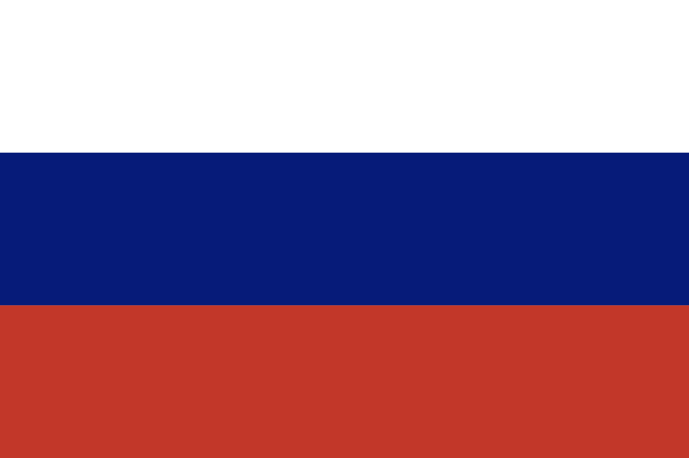
Флаг
Государственный флаг Российской Федерации представляет собой прямоугольное полотнище из трёх равновеликих горизонтальных полос:
верхней – белого, средней – синего и нижней –
красного цвета.
Отношение длины флага к его ширине 2:3.
Оттенки синего и красного цвета законом не регламентируются.
Далее

Slide 10
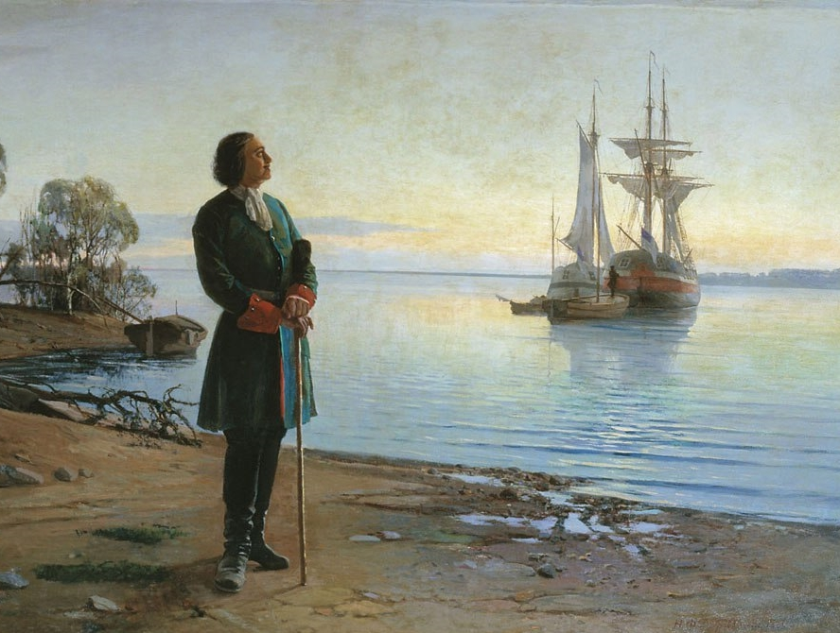
Флаг
Российский флаг родился вместе с первыми российскими военными кораблями и до XIX века оставался принадлежностью главным образом флотской культуры.
Начало применения российского бело-сине-красного флага на суше связано с географическими открытиями русских мореплавателей.
Далее

Slide 11
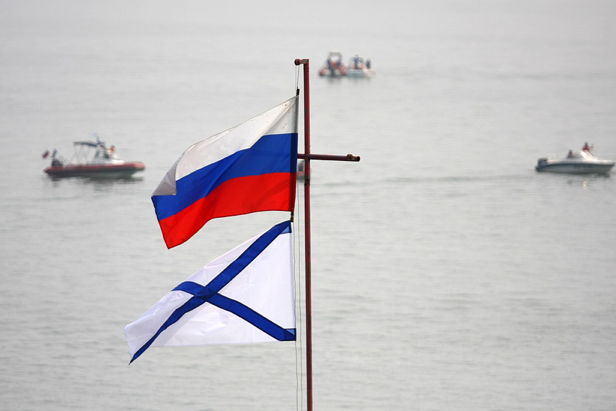
Флаг
До XIX века русские моряки водружали на берегу присоединённой земли памятный крест.
Но в 1806 году появилась новая традиция. Русская экспедиция обследовала побережье Южного Сахалина и подняла на берегу два флага. Андреевский флаг отмечал заслугу военного флота, государственный бело-сине-красный флаг – новое владение России.
Далее

Slide 12
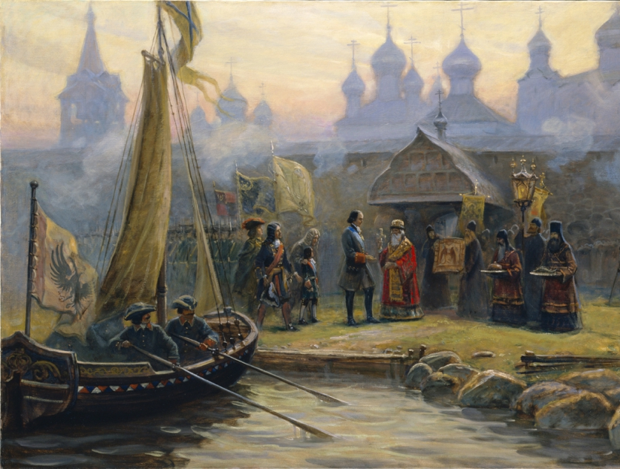
Флаг
На бортах ботика Петра I были нанесены белые, синие и красные полосы.
А в 1693 году отряд малых судов Петра совершил поход на Соловецкие острова уже под флагом из равных горизонтальных белой, синей и красной полос.
Далее

Slide 13
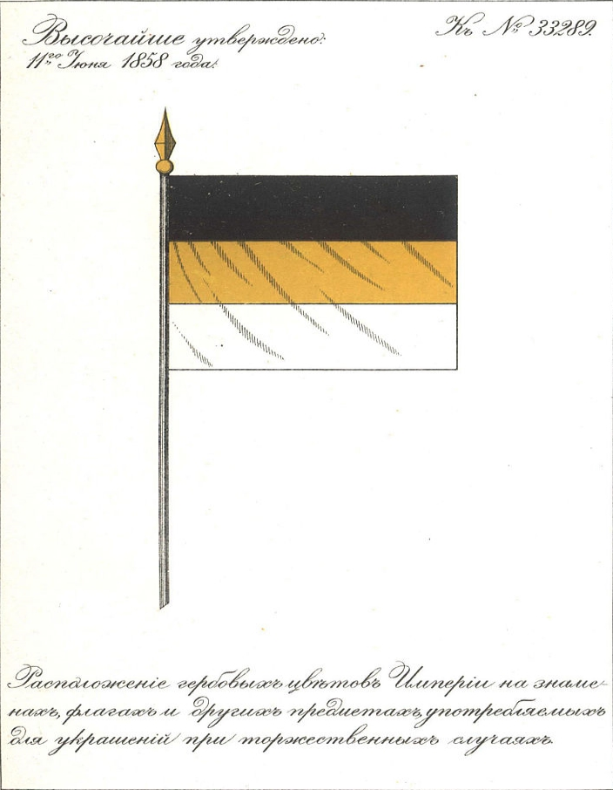
Флаг
Распространение государственного бело-сине-красного флага было заторможено в 1858 году, когда Гербовое отделение Департамента герольдии Правительствующего Сената выступило с инициативой изменения российского государственного флага.
Далее

Slide 14
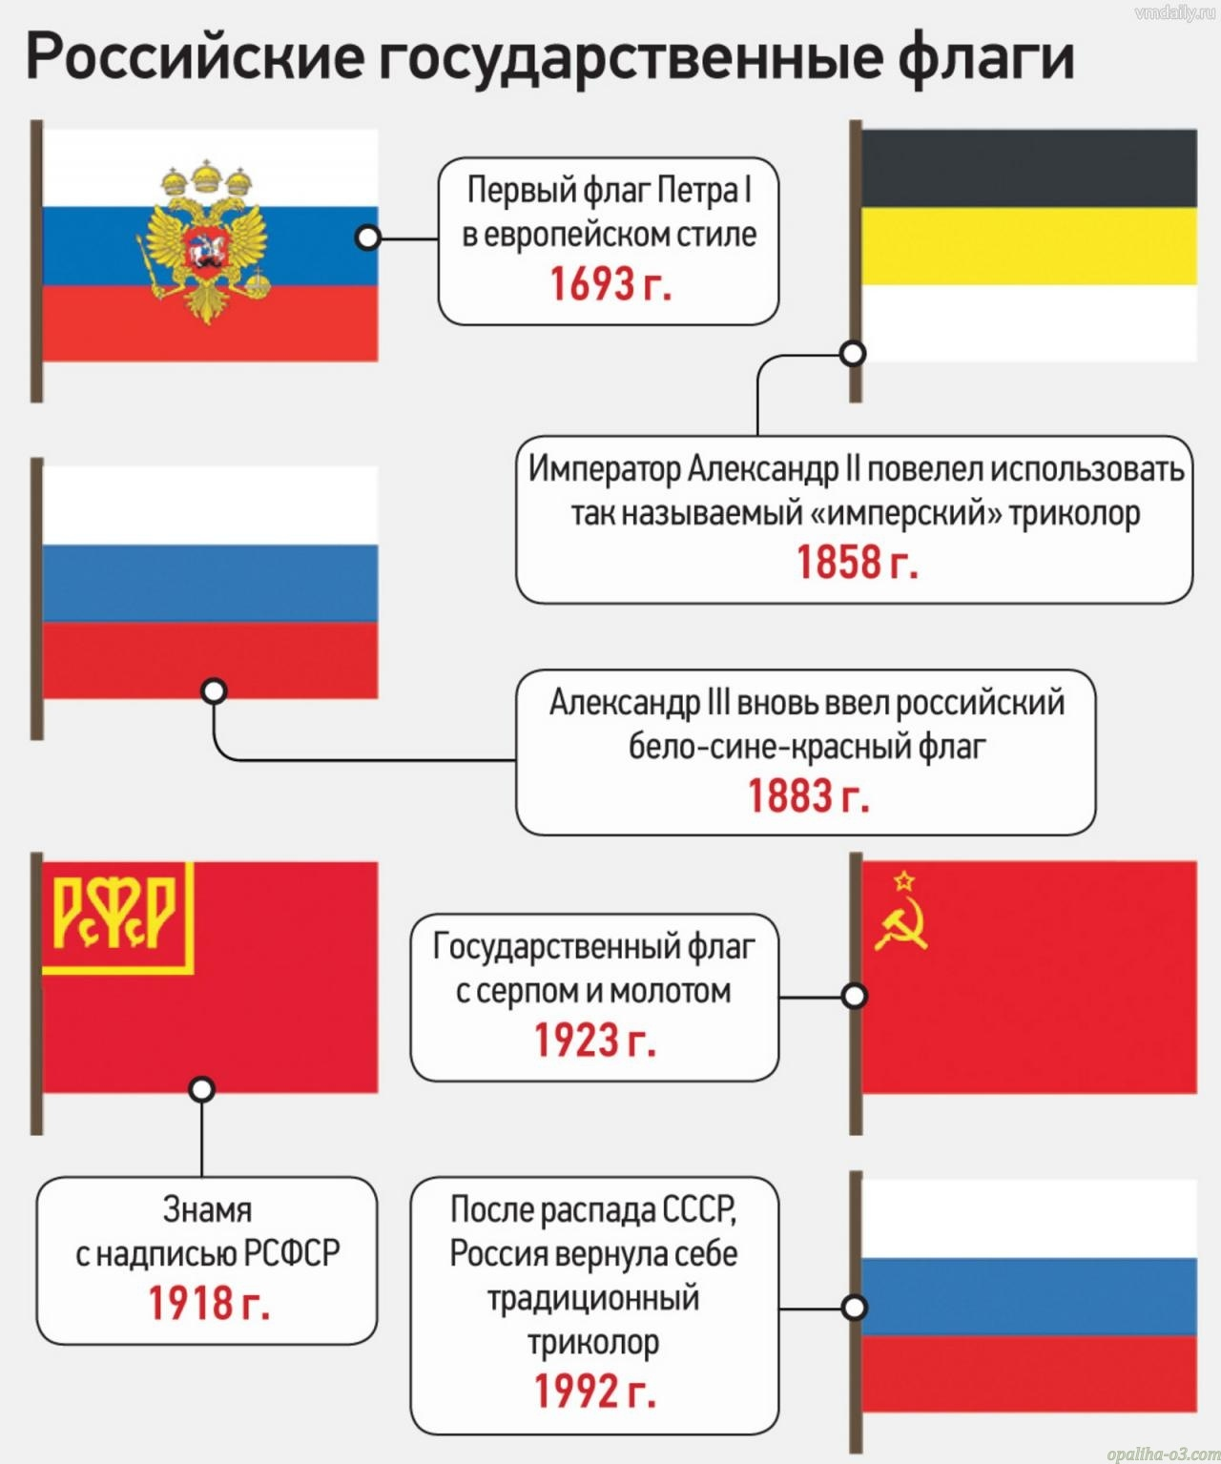
Флаг
В течение почти полутора столетий флаг нашей страны многократно изменялся.
В ноябре 1990 года правительственная комиссия по разработке новой государственной символики решила проблему флага быстро и почти без разногласий: Россия имела бело-сине-красный флаг с более чем 300-летней историей, и этот флаг должен был вернуться.
Далее

Slide 15
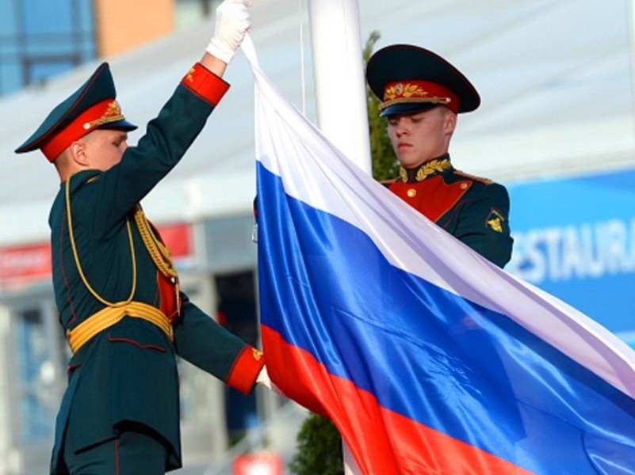
Флаг
25 декабря 2000 года, накануне нового века и нового тысячелетия, принят Федеральный конституционный закон «О Государственном флаге Российской Федерации». Он определяет правовое положение и правила использования флага России.
Например, в законе сказано, что Флаг Российской Федерации может быть поднят во время торжественных мероприятий, проводимых предприятиями, учреждениями и организациями, а также во время семейных торжеств. Не запрещается вывешивать флаг России у себя на балконе или на даче.
Далее

Slide 16



Флаг
При одновременном подъёме флага Российской Федерации и флагов субъектов Российской Федерации его следует размещать:
С левой стороны,
если флага два
По центру, если флагов
нечётное количество
Левее центра, если флагов
чётное количество
При этом флаг Российской Федерации не может быть меньше или располагаться ниже, чем флаг субъекта Российской Федерации.
Флаг Российской Федерации не может быть использован как геральдическая основа для флагов субъектов Российской Федерации.
Далее

Slide 17

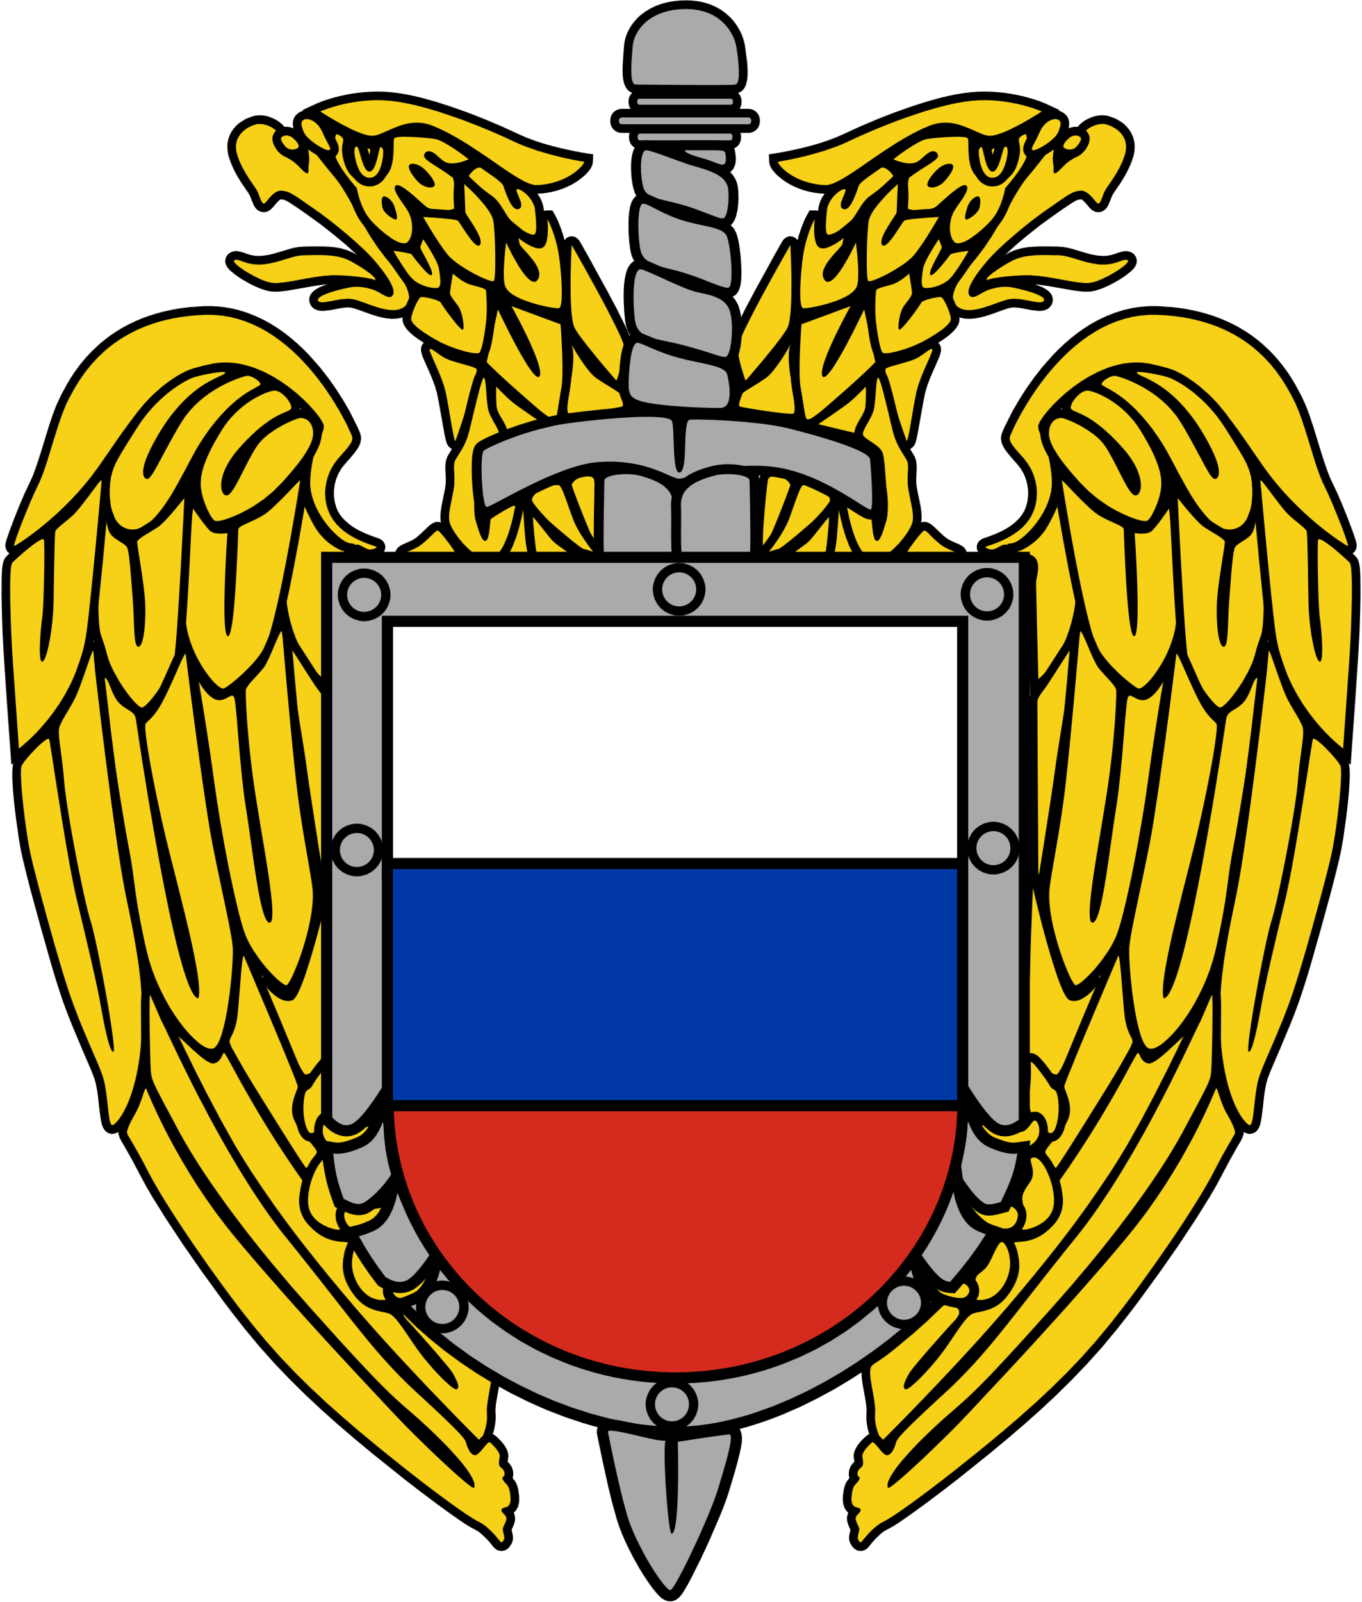


Флаг
Изображение Государственного флага Российской Федерации может быть использовано в качестве элемента или геральдической основы государственных наград Российской Федерации, а также геральдических знаков – эмблем и флагов федеральных органов исполнительной власти.
Медаль
«Золотая
звезда»
Федеральная служба
охраны
Пенсионный фонд
Российской Федерации
Министерство
сельского хозяйства
Далее

Slide 18
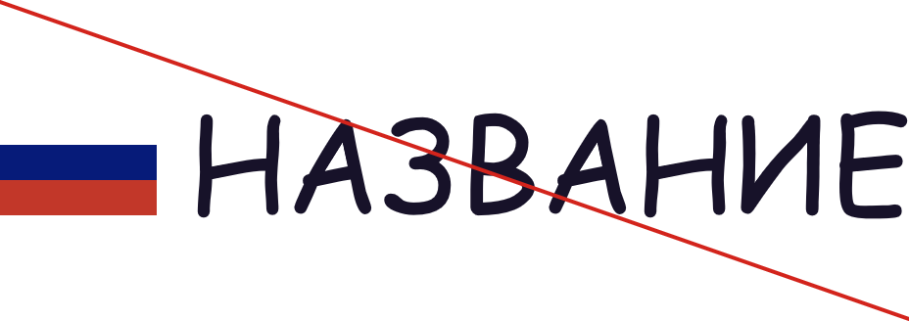
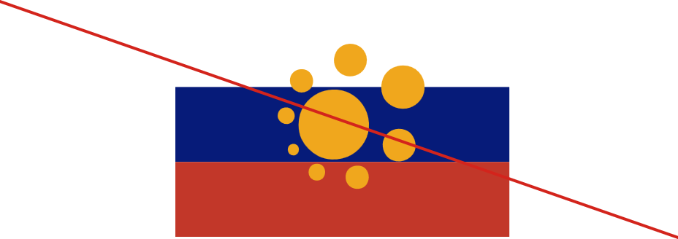
Флаг
Российский флаг не может быть использован как элемент или фон логотипов коммерческих организаций:
В главное меню

Slide 19
Гимн
Россия — священная наша держава,
Россия — любимая наша страна.
Могучая воля, великая слава —
Твоё достоянье на все времена!
Славься, Отечество наше свободное,
Братских народов союз вековой,
Предками данная мудрость народная!
Славься, страна! Мы гордимся тобой!
От южных морей до полярного края
Раскинулись наши леса и поля.
Одна ты на свете! Одна ты такая —
Хранимая Богом родная земля!
Славься, Отечество наше свободное,
Братских народов союз вековой,
Предками данная мудрость народная!
Славься, страна! Мы гордимся тобой!
Широкий простор для мечты и для жизни
Грядущие нам открывают года.
Нам силу даёт наша верность Отчизне.
Так было, так есть и так будет всегда!
Славься, Отечество наше свободное,
Братских народов союз вековой,
Предками данная мудрость народная!
Славься, страна! Мы гордимся тобой!
Далее
Музыка Александра Александрова Слова Сергея Михалкова

Slide 20

Гимн
Государственный гимн Российской Федерации должен исполняться в точном соответствии с утверждёнными музыкальной редакцией и текстом.
Хор с симфоническим оркестром
Инструментальный вариант
При официальном исполнении Государственного гимна Российской Федерации присутствующие выслушивают его стоя, мужчины – без головных уборов.
В главное меню

Slide 21
Правила игры
В игре участвуют две команды. Задача каждой команды – ответить на большее количество вопросов.
Игровое поле разбито на 20 ячеек с вопросами разного цвета.
Белый цвет – простые вопросы.
Синий цвет – вопросы средней сложности.
Красный цвет – сложные вопросы.
Команды по очереди выбирают ячейку на игровом поле. После этого команда сможет перейти к вопросу.
За каждый правильный ответ за белый сектор команда получает 1 балл, за синий сектор – 2 балла, за красный сектор – 3 балла.
Ячейки можно выбирать в произвольном порядке.
Правильный ответ позволяет сделать ещё один ход. В случае неверного ответа ход переходит к другой команде.
Команда, начинающая игру первой, определяется по жребию.
Игру выигрывает та команда, которая верно ответит на большее количество вопросов.
В главное меню

Slide 22
Завершить игру
1
2
3
4
5
6
7
8
9
10
11
12
13
14
15
16
17
18

Slide 23
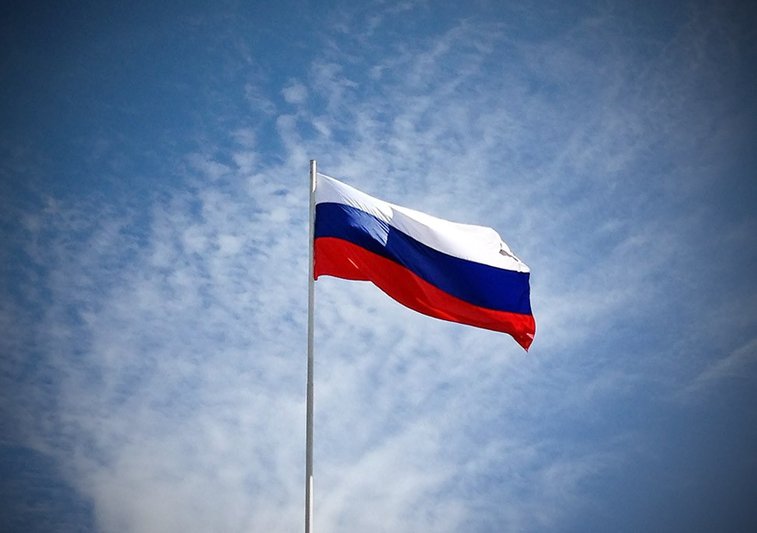
Ответьте на вопрос
Сколько составляет отношение ширины флага к его длине?
2:3
3:2
1:2
5:6

Slide 24
Вы ответили верно
2:3
Отношение ширины флага к его длине составляет 2:3.
Вернуться назад

Slide 25
Вы ответили неверно
2:3
Отношение ширины флага к его длине составляет 2:3.
Вернутся назад

Slide 26
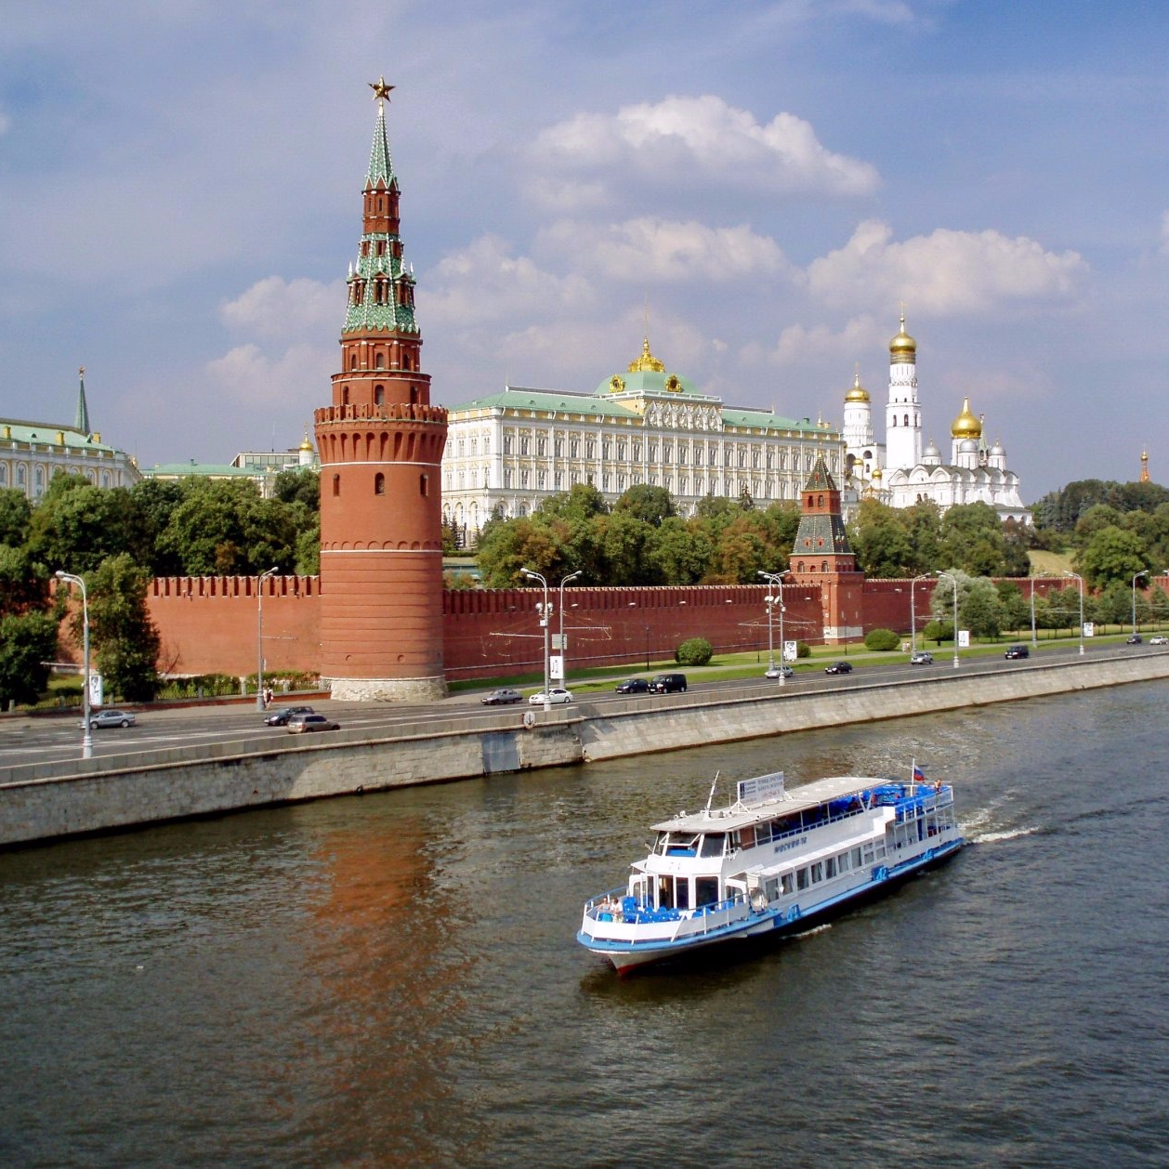
Ответьте на вопрос
Какие цвета представлены на Государственном флаге Российской Федерации?
Белый, лазоревый, алый
Серебристый, синий, багровый
Белый, синий, красный
Белый, розовый, небесный

Slide 27
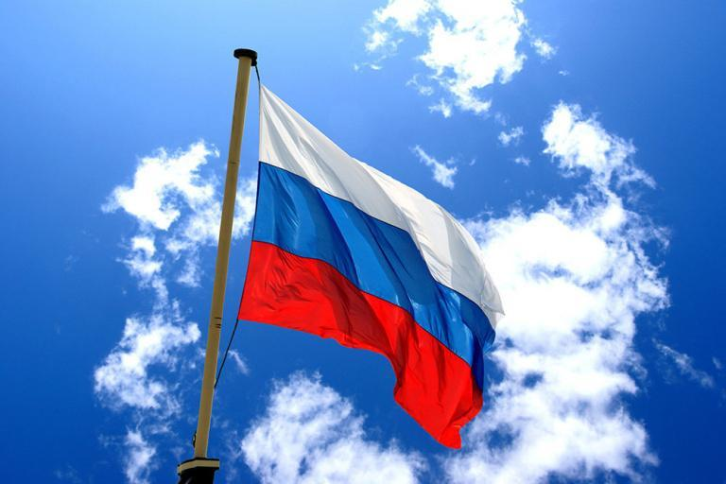
Вы ответили верно
Белый, синий, красный
Флаг России представляет собой прямоугольное полотнище из трёх равновеликих горизонтальных полос: верхней — белого, средней — синего и нижней — красного цвета.
Вернуться назад

Slide 28
Вы ответили неверно
Белый, синий, красный
Флаг России представляет собой прямоугольное полотнище из трёх равновеликих горизонтальных полос: верхней — белого, средней — синего и нижней — красного цвета.
Вернуться назад

Slide 29
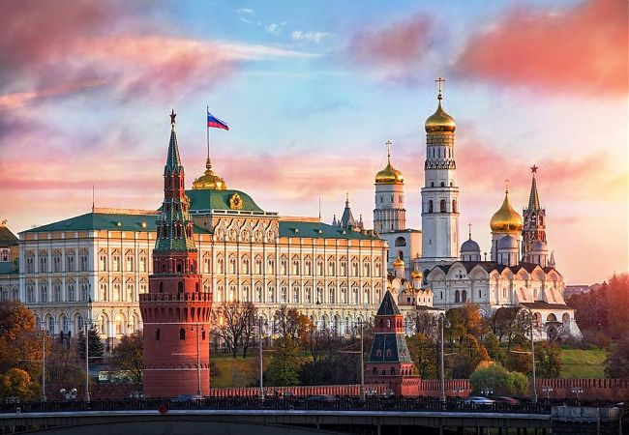
Ответьте на вопрос
Что не относится к государственной символике?
Язык
Флаг
Гимн
Герб

Slide 30
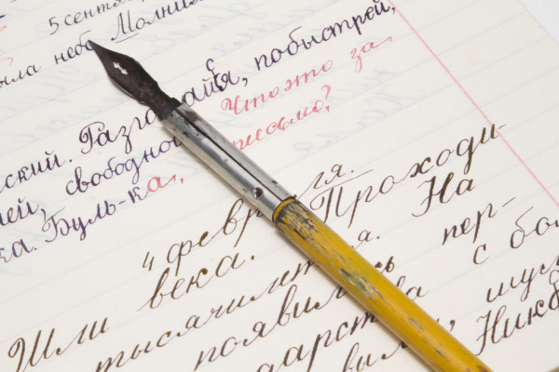
Вы ответили верно
Язык
Государственные символы — установленные конституцией, специальными законами или традициями особые, как правило, исторически сложившиеся, отличительные знаки (символы) государства, олицетворяющие его национальный суверенитет, самобытность.
К основным государственным символам относятся государственный флаг, государственный герб, государственный гимн.
Вернуться назад

Slide 31
Вы ответили неверно
Язык
Государственные символы — установленные конституцией, специальными законами или традициями особые, как правило, исторически сложившиеся, отличительные знаки (символы) государства, олицетворяющие его национальный суверенитет, самобытность.
К основным государственным символам относятся государственный флаг, государственный герб, государственный гимн.
Вернуться назад

Slide 32
Ответьте на вопрос
От какой империи Россия унаследовала двуглавого орла на своём гербе?
Византийская
Римская
Франкская
Австрийская

Slide 33
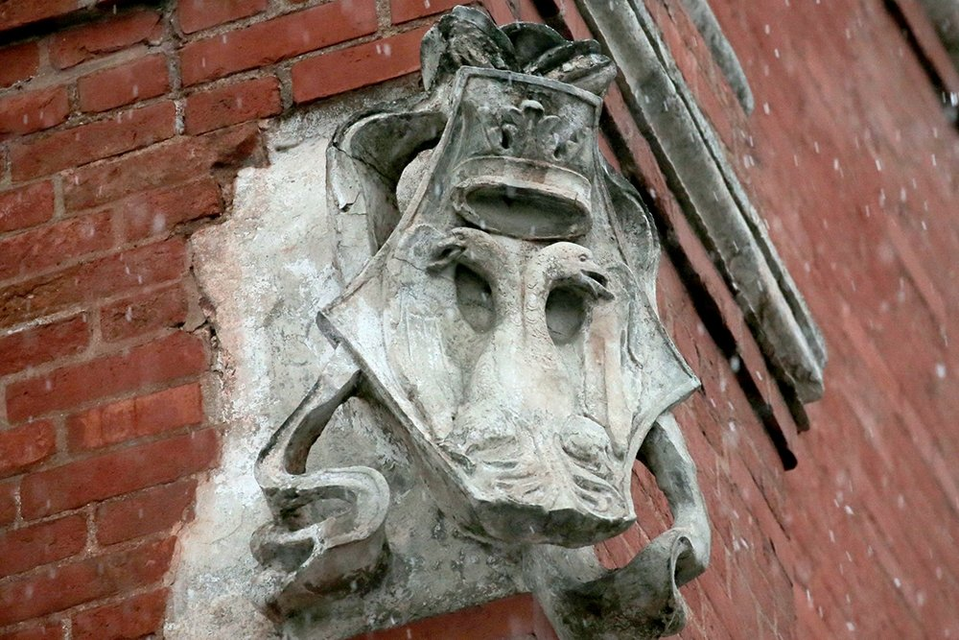
Вы ответили верно
Византийская империя
Самый древний двуглавый орёл – геральдический символ государства Российского. Датируется временем правления Ивана III после его женитьбы на Зое Палеолог, племяннице последнего императора Византии.
Вернуться назад

Slide 34
Вы ответили неверно
Византийская империя
Самый древний двуглавый орёл – геральдический символ государства Российского. Датируется временем правления Ивана III после его женитьбы на Зое Палеолог, племяннице последнего императора Византии.
Вернуться назад

Slide 35
Ответьте на вопрос
Когда празднуется День государственного флага Российской Федерации?
15 апреля
22 августа
3 сентября
7 ноября

Slide 36
Вы ответили верно
22 августа
День Государственного флага Российской Федерации — один из официально установленных праздников России; установлен в 1994 году указом президента Российской Федерации и отмечается 22 августа, не является выходным днём.
Вернуться назад

Slide 37
Вы ответили неверно
22 августа
День Государственного флага Российской Федерации — один из официально установленных праздников России; установлен в 1994 году указом президента Российской Федерации и отмечается 22 августа, не является выходным днём.
Вернуться назад

Slide 38
Ответьте на вопрос
Назовите имя художника, выполнившего современный рисунок герба Российской Федерации?
Евгений Ухналёв
Владимир Васькин
Иван Дункай
Игорь Лемешев

Slide 39
Вы ответили верно
Евгений Ухналёв (1931–2015)
Советский и российский художник, Народный художник Российской Федерации, художник современного Государственного герба Российской Федерации, знаков президентской власти, высших государственных наград Российской Федерации.
Вернуться назад

Slide 40
Вы ответили неверно
Евгений Ухналёв (1931–2015)
Советский и российский художник, Народный художник Российской Федерации, художник современного Государственного герба Российской Федерации, знаков президентской власти, высших государственных наград Российской Федерации.
Вернуться назад

Slide 41
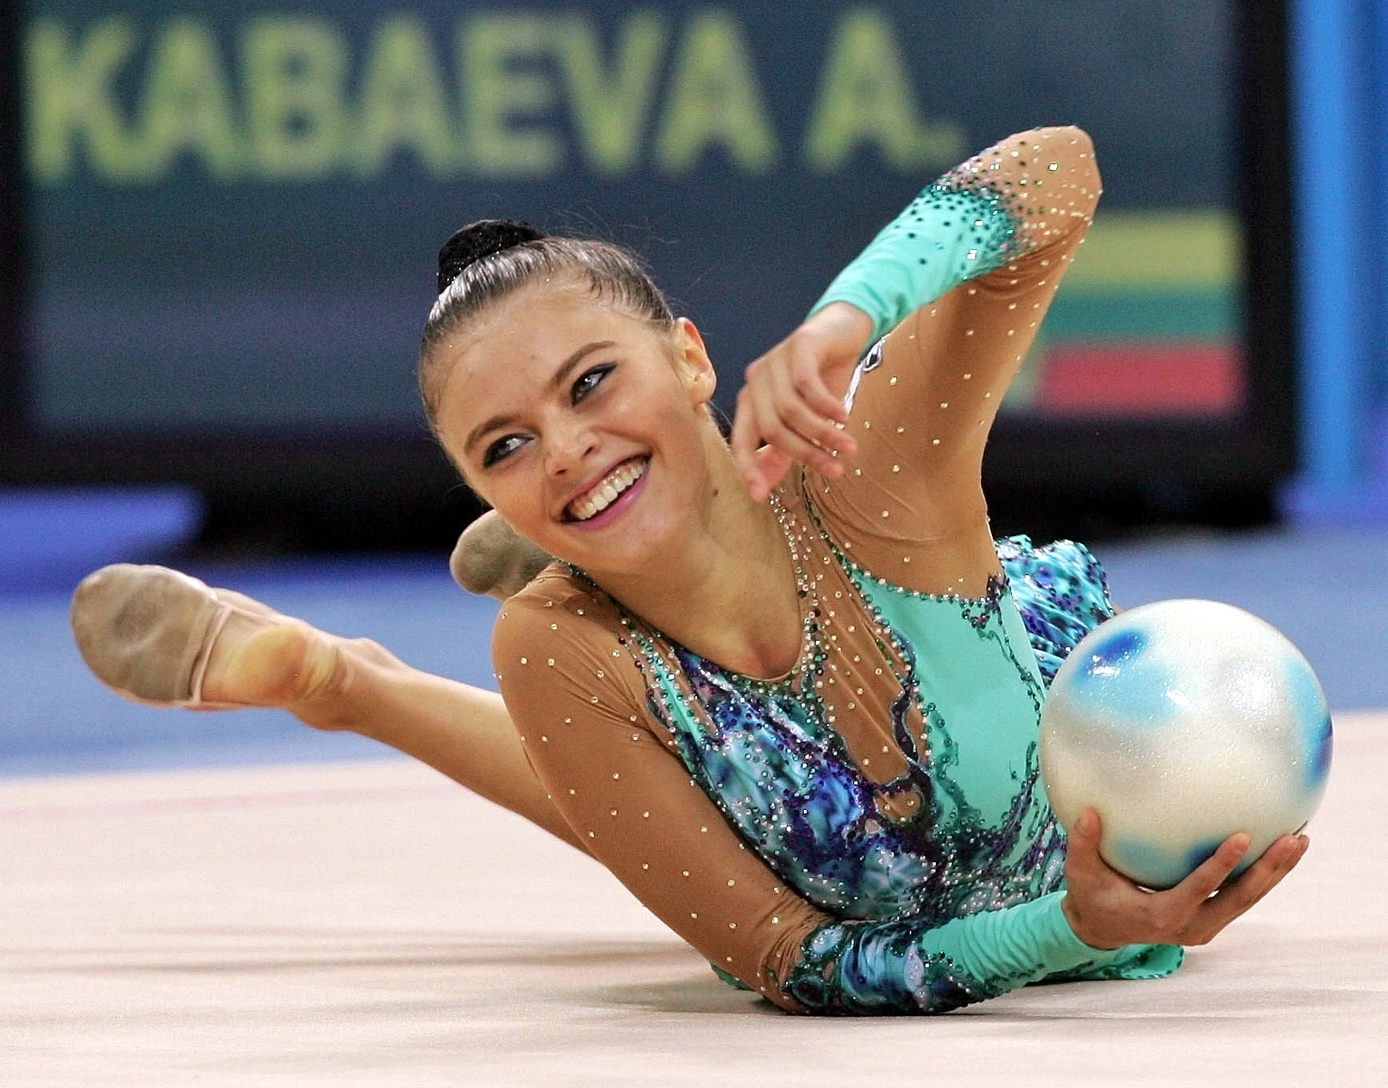
Ответьте на вопрос
Участники передачи «Сто вопросов взрослому» задали Алине Кабаевой вопрос: не страшно ли ей было начинать работу в Государственной Думе?
Алина ответила, что сначала было страшно, но когда она пришла на первое заседание, выяснилось, что работа начинается с ЭТОГО, а к ЭТОМУ она вполне привыкла за время своей жизни в большом спорте, и ЭТО показалось ей хорошим знаком. Назовите ЭТО.
Исполнение гимна России
Утренняя
зарядка
Церемония награждения
Поднятие государственного флага

Slide 42
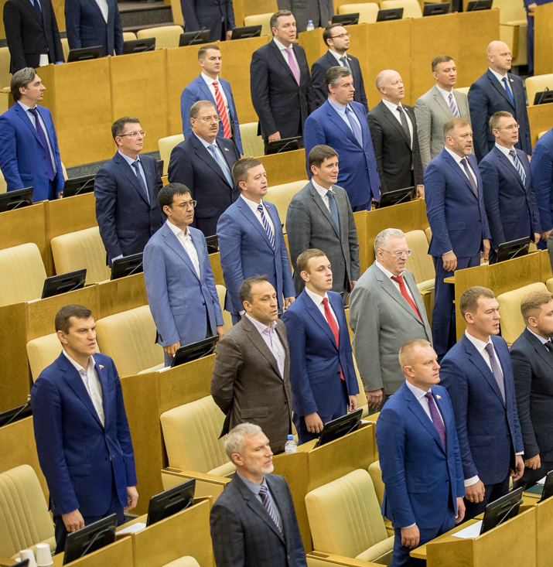
Вы ответили верно
Исполнение гимна России
После многочисленных побед Кабаева довольно часто слушала гимн своей страны, стоя на пьедестале почёта, а заседания Государственной Думы тоже начинаются с исполнения гимна России.
Вернуться назад

Slide 43
Вы ответили неверно
Исполнение гимна России
После многочисленных побед Кабаева довольно часто слушала гимн своей страны, стоя на пьедестале почёта, а заседания Государственной Думы тоже начинаются с исполнения гимна России.
Вернуться назад

Slide 44
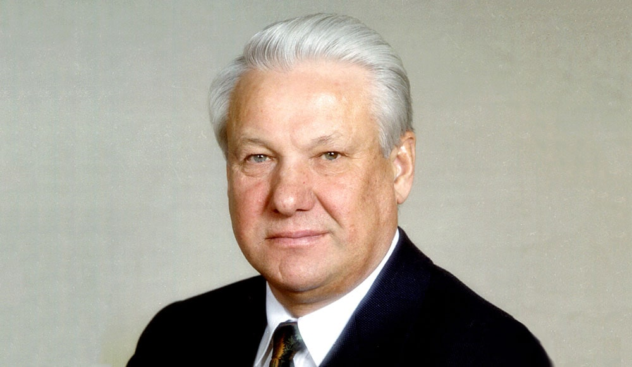
Ответьте на вопрос
Указом президента России Бориса Ельцина 11 декабря 1993 года музыкальной основой государственного гимна России «Патриотическая песня» Михаила Глинки. В это же время появилась шутка: «Гимн России. Музыка Глинки. Слова –...» Какому литературному герою приписывали слова?
Раскольников
Жеглов
Герасим
Данко

Slide 45
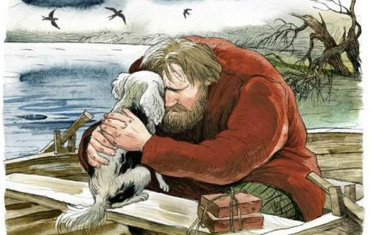
Вы ответили верно
Герасим
У данного варианта гимна России не было слов.
Вернуться назад

Slide 46
Вы ответили неверно
Герасим
У данного варианта гимна России не было слов.
Вернуться назад

Slide 47
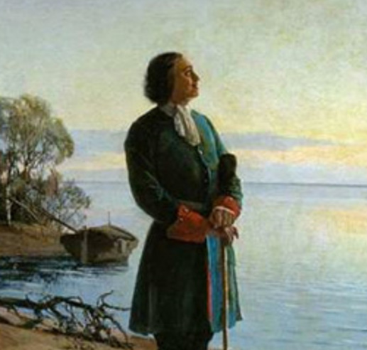
Ответьте на вопрос
Пётр I, вероятно, познакомился с НИМ в 1693 году в Архангельске. Он по ошибке появляется в фильме «Россия молодая», в сцене штурма шведской крепости. Фильм снимался в начале 1980-х годов, и тогда эту ошибку мало кто заметил. Назовите его.
Шведский посол
Голландский флаг
Бездымный порох
Парусный фрегат

Slide 48

Вы ответили верно
Голландский флаг
Порядок цветов на флаге был перепутан, и вместо российского триколора, являющегося ныне национальным российским флагом, киношники умудрились повесить флаг Голландии. Соответственно в архангельском порту Пётр видел голландские суда.
Вернуться назад

Slide 49
Вы ответили неверно
Голландский флаг
Порядок цветов на флаге был перепутан, и вместо российского триколора, являющегося ныне национальным российским флагом, киношники умудрились повесить флаг Голландии. Соответственно в архангельском порту Пётр видел голландские суда.
Вернуться назад

Slide 50
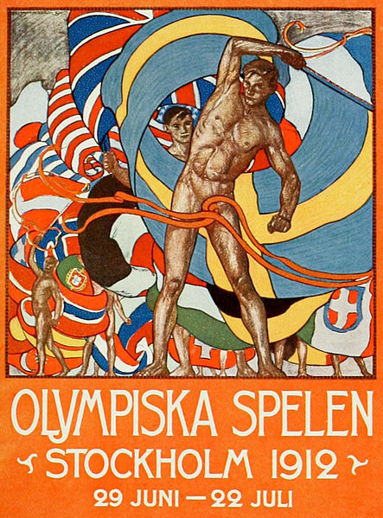
Ответьте на вопрос
В 1912 году на Олимпийских играх в Стокгольме сборная России по футболу уступила своим соперникам в 1/4 финала со счётом 1:2 и выбыла из розыгрыша. Как обычно, по окончании матча на стадионе должен был быть поднят флаг в честь победителя Однако в этот раз взвился флаг России, в чём, однако, никто не усмотрел путаницы со стороны работников стадиона. Если вы поняли, почему в данном случае не произошло ошибки, то без труда назовёте команду, с которой играла сборная России.
Беларусь
Польша
Финляндия
Голландия

Slide 51
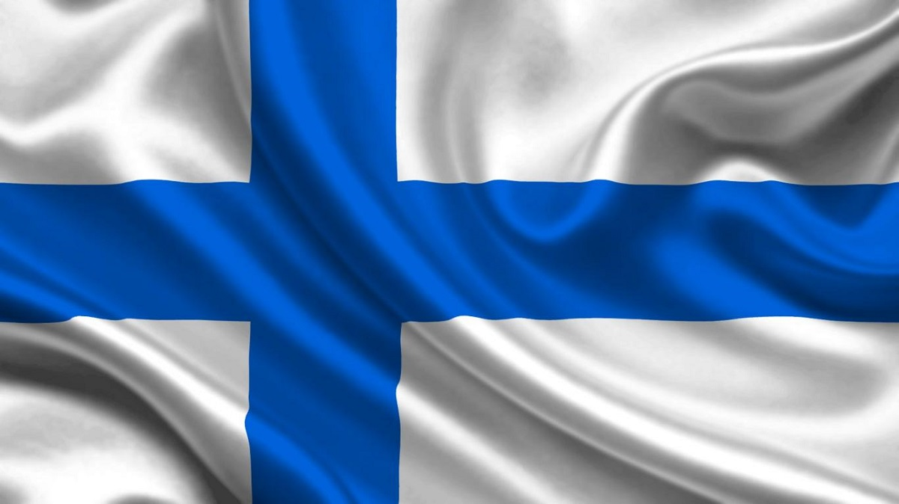
Вы ответили верно
Финляндия
Финляндия в то время была частью Российской Империи.
Вернуться назад

Slide 52
Вы ответили неверно
Финляндия
Финляндия в то время была частью Российской Империи.
Вернуться назад

Slide 53
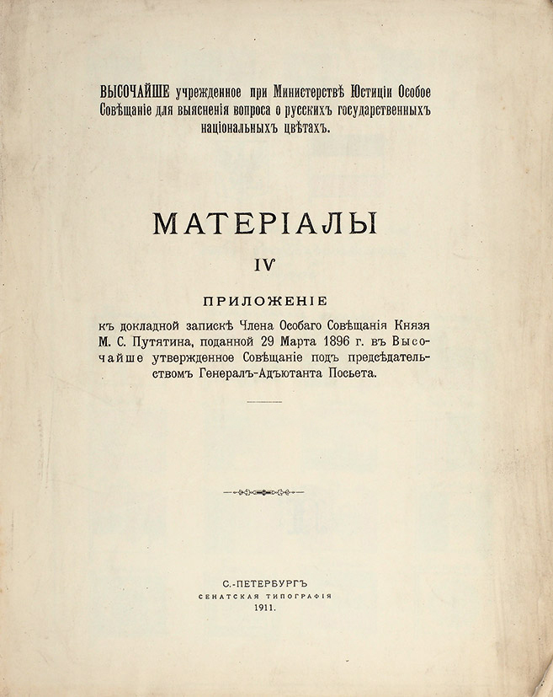
Ответьте на вопрос
Для обсуждения этого важного вопроса в России в 1896 г. было создано Особое высочайше утверждённое совещание, в состав которого вошли многие высокопоставленные чиновники империи. На заключительном заседании этого совещания фигурировали в основном различные российские пословицы и поговорки, например: «Жить в добре и красне хорошо и во сне», «На белой Руси не без добрых людей», «Велик звон, да не красен», «Без правды жить — с бела света бежать» и так далее. А какой же вопрос обсуждался на этом совещании?
Цвета флага
Музыка гимна
Слова гимна
Государственные символы

Slide 54
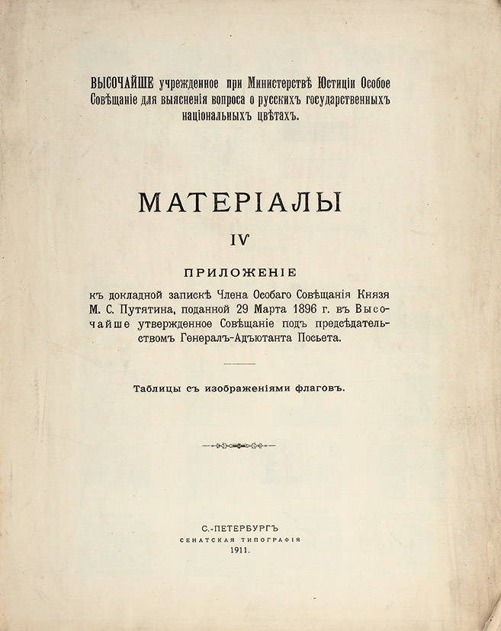
Вы ответили верно
Цвета государственного флага
Красный, белый, синий
Вернуться назад

Slide 55
Вы ответили неверно
Цвета государственного флага
Красный, белый, синий
Вернуться назад

Slide 56
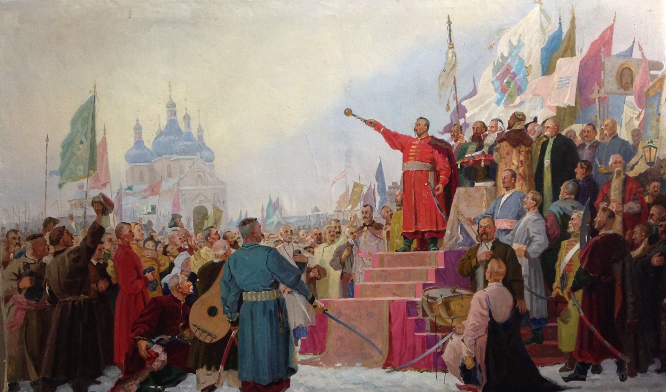
Ответьте на вопрос
Согласно исследованиям Владимира Новикова, он существовал некоторое время после Переяславской Рады. Предложенный в 1991 году Ленинграду он должен был символизировать законодательную, исполнительную и судебную государственную власть. О чем идёт речь?
Змей Горыныч
Трезуб
Трёхглавый орёл
Аристомах

Slide 57
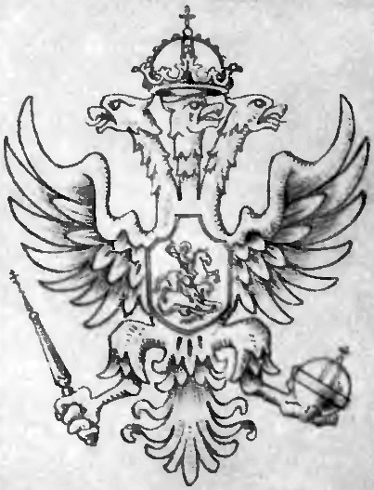
Вы ответили верно
Трёхглавый орёл
После Переяславской рады (1654), вхождения Украины в состав Российского государства, герб России якобы был изменён на трёхглавого орла, который символизировал новый титул русского царя: «Всея Великия и Малыя, и Белыя Руси Царь, Государь и Самодержец».
Проект временного государственного устава Ленинграда предлагал использовать флаг с трёхглавым орлом.
Вернуться назад

Slide 58
Вы ответили неверно
Трёхглавый орёл
После Переяславской рады (1654), вхождения Украины в состав Российского государства, герб России якобы был изменён на трёхглавого орла, который символизировал новый титул русского царя: «Всея Великия и Малыя, и Белыя Руси Царь, Государь и Самодержец».
Проект временного государственного устава Ленинграда предлагал использовать флаг с трёхглавым орлом.
Вернуться назад

Slide 59
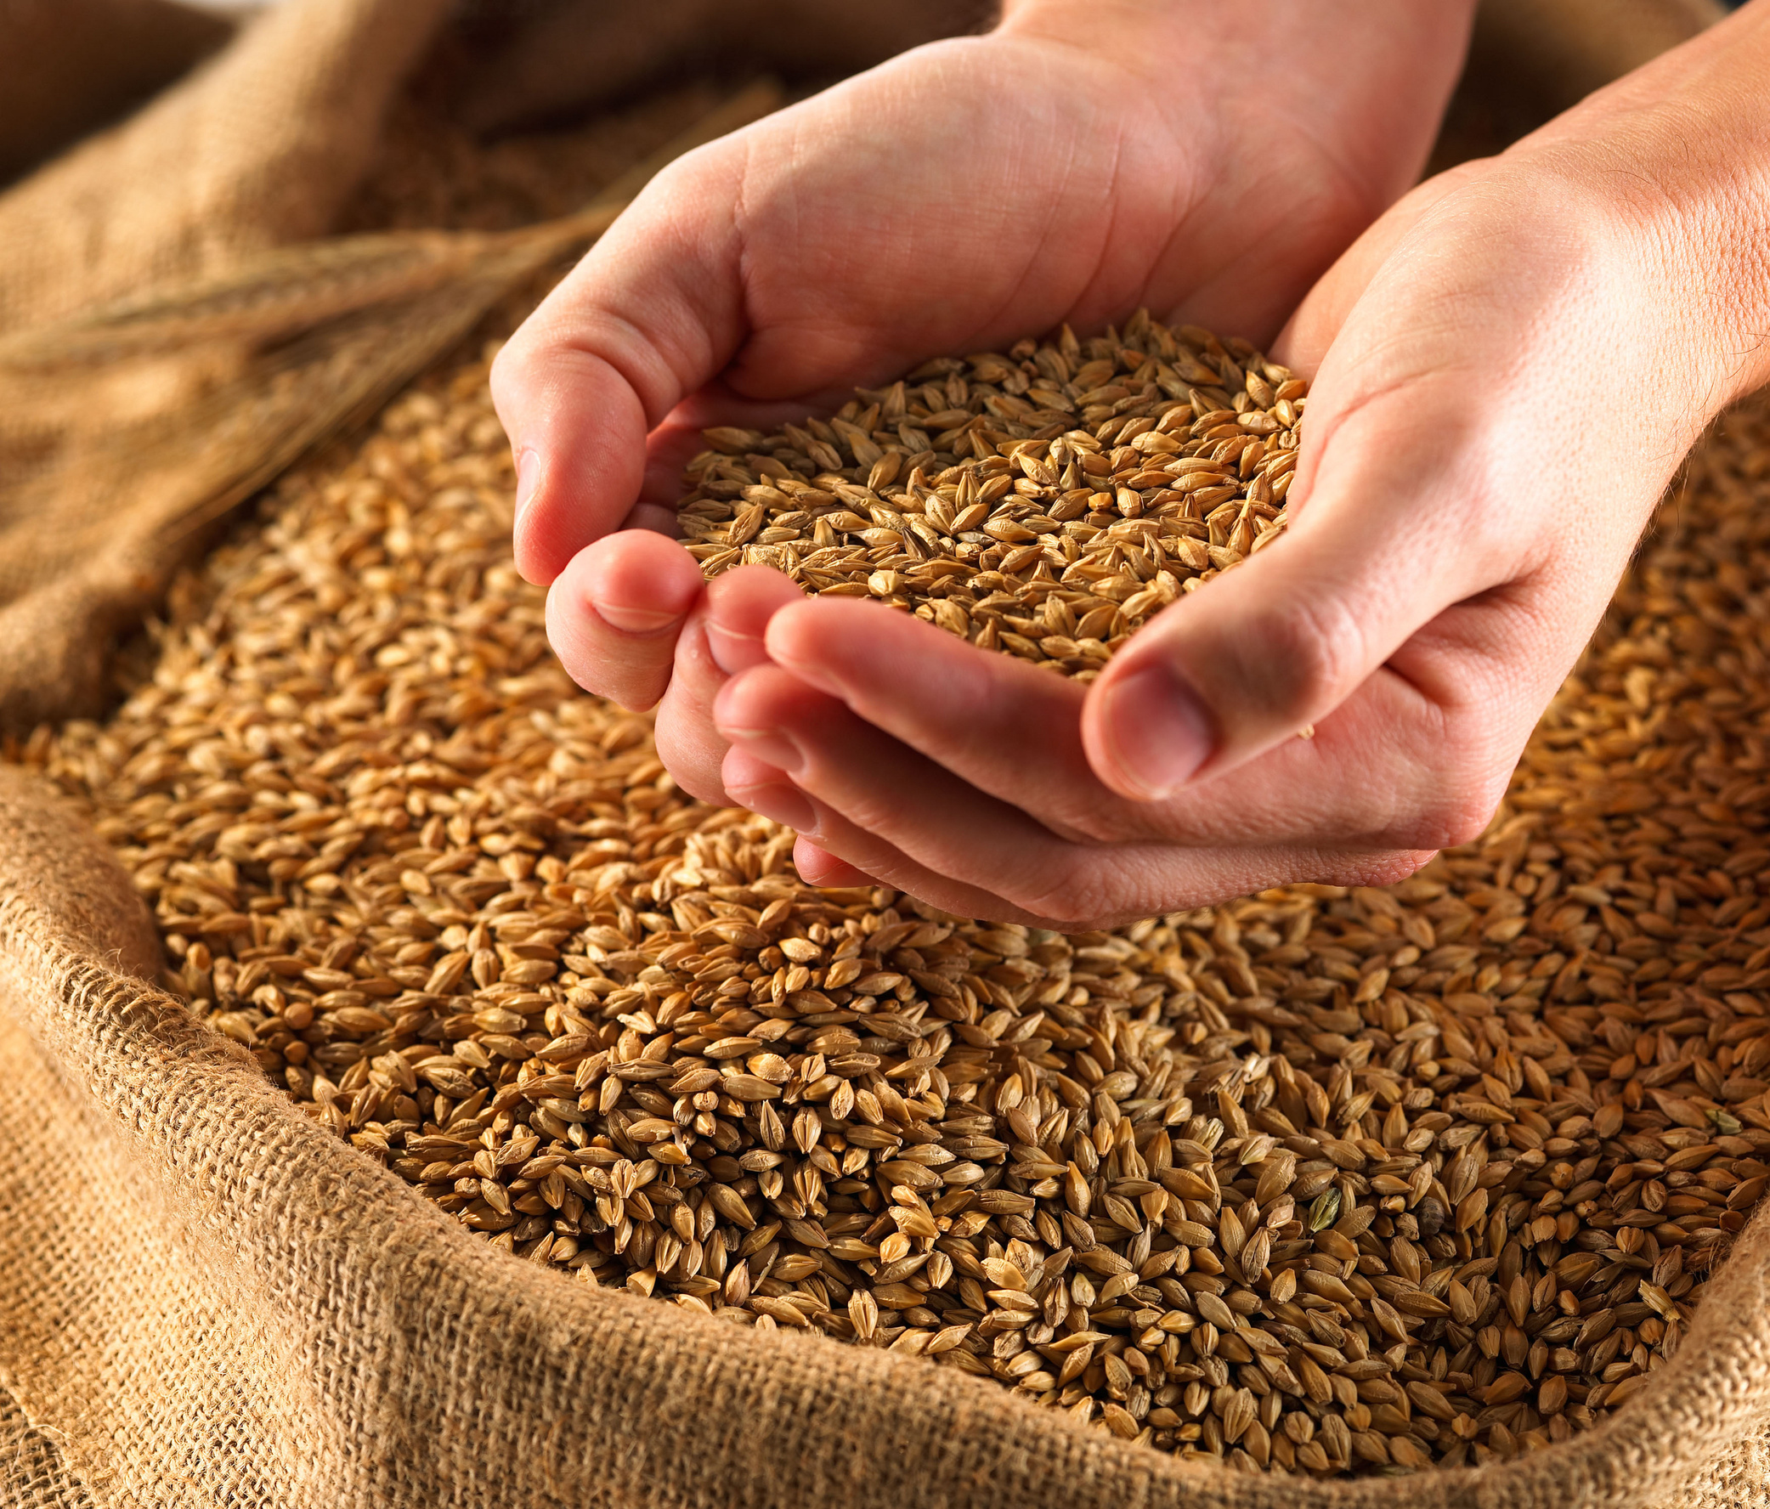
Ответьте на вопрос
В России первый появился в 1723 году и изображал герб. Уважаемые знатоки, переведите на латынь два слова, «нитка» и «зерно», и вы легко скажете, какая жидкость имела непосредственное отношение к этому знаку.
Масло
Уксус
Вода
Молоко

Slide 60
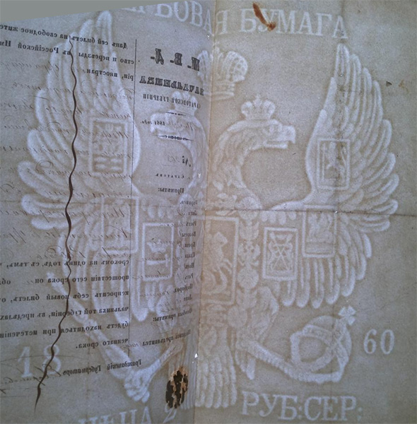
Вы ответили верно
Вода
В 1723 году в России появился первый водяной знак (filum, granum — филигрань).
Вернуться назад

Slide 61
Вы ответили неверно
Вода
В 1723 году в России появился первый водяной знак (filum, granum — филигрань).
Вернуться назад

Slide 62
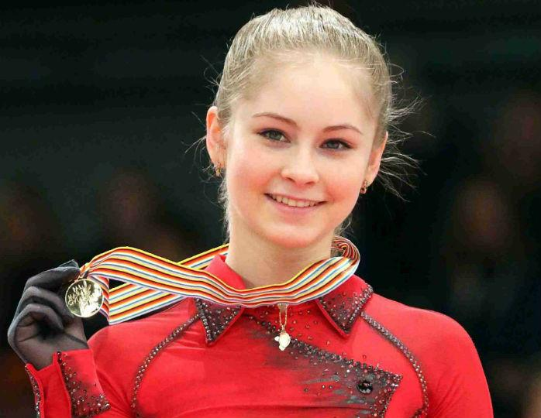
Ответьте на вопрос
Фигуристка Юлия Липницкая вспоминает, что уже в детстве была честолюбива: она часто стояла на втором ярусе кровати и делала это. В 2000 году многие российские спортсмены жаловались, что не могли делать. А что именно?
Петь
гимн
Выступать под флагом РФ
Участвовать в соревнованиях
Кататься на коньках

Slide 63
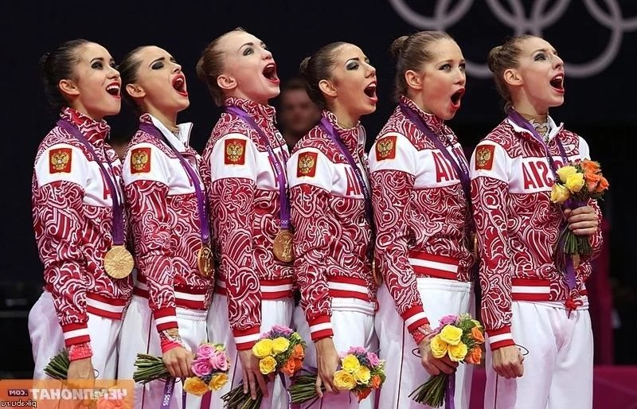
Вы ответили верно
Петь гимн
Юлия Липницкая представляла себя на высшей ступеньке пьедестала. Как мы знаем, её мечта сбылась. После Олимпиады в Сиднее российские чемпионы на встрече с Владимиром Путиным пожаловались, что не могут исполнять российский гимн без слов, и вскоре был принят текст Сергея Михалкова на музыку Александра Александрова.
Вернуться назад

Slide 64
Вы ответили неверно
Петь гимн
Юлия Липницкая представляла себя на высшей ступеньке пьедестала. Как мы знаем, её мечта сбылась. После Олимпиады в Сиднее российские чемпионы на встрече с Владимиром Путиным пожаловались, что не могут исполнять российский гимн без слов, и вскоре был принят текст Сергея Михалкова на музыку Александра Александрова.
Вернуться назад

Slide 65

Ответьте на вопрос
В американском кинофильме «Враг у ворот» допущено немало ошибок. Так, например, накануне Сталинградской битвы Хрущёв не мог слушать этого, так как текст этого появился только через год. Назовите авторов этого.
Эль-Регистан, Михалков и Александров
Глинка и
Мусоргский
Пушкин и
Чайковский
Маяковский, Брик и Дунаевский

Slide 66
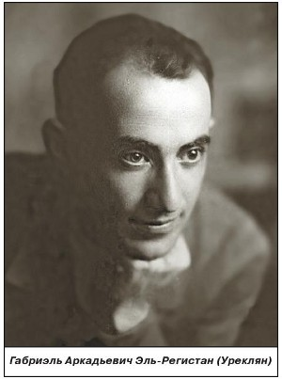
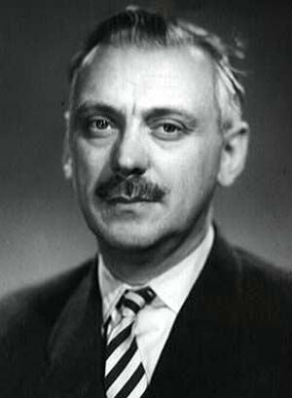
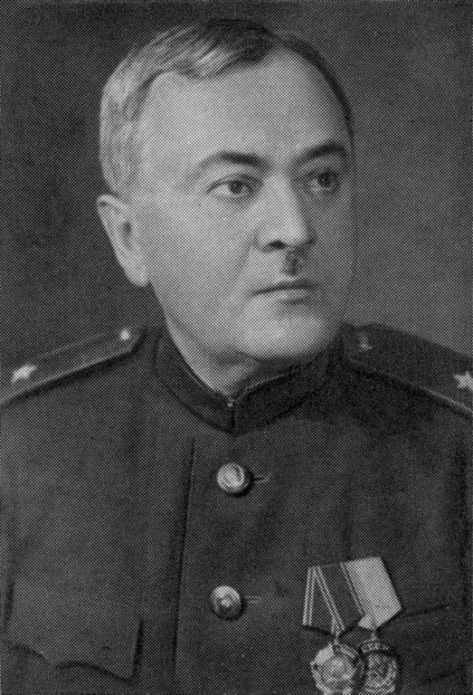
Вы ответили верно
Эль-Регистан, Михалков и Александров
Ими написан гимн Советского Союза, который впервые прозвучал на Новый 1944 год. В фильме же действие происходило в начале 1943 года.
Вернуться назад

Slide 67
Вы ответили неверно
Эль-Регистан, Михалков и Александров
Ими написан гимн Советского Союза, который впервые прозвучал на Новый 1944 год. В фильме же действие происходило в начале 1943 года.
Вернуться назад

Slide 68
Ответьте на вопрос
С одной стороны, сейчас там всё так же, как и 62 года назад. С другой стороны, сейчас там есть связь с братством и упомянут хранитель; раньше этого не было, а были дружба и вдохновитель; а ещё раньше там была не только дружба, но и счастье, и слава, а вдохновитель был другой. Назовите обоих вдохновителей.
Брежнев и Хрущёв
Путин и Медведев
Горбачёв и Ельцин
Ленин и Сталин

Slide 69
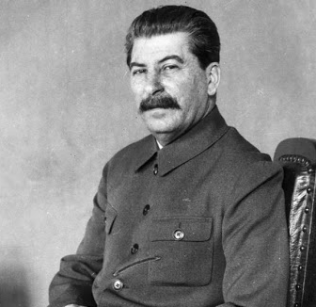
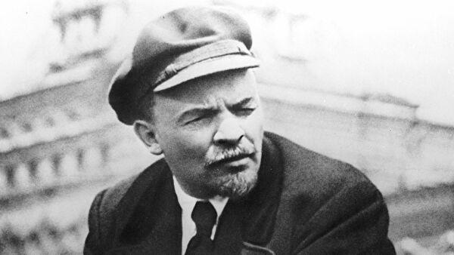
Вы ответили верно
Ленин и Сталин
В гимне СССР 1944 года были такие строки:
«Сквозь грозы сияло нам солнце свободы,
И Ленин великий нам путь озарил.
Нас вырастил Сталин — на верность народу
На труд и на подвиги нас вдохновил».
В гимне СССР 1977 года исчезло имя Сталина:
«Сквозь грозы сияло нам солнце свободы,
И Ленин великий нам путь озарил:
На правое дело он поднял народы,
На труд и на подвиги нас вдохновил!»
В современном гимне этот куплет стал выглядеть вот так:
«От южных морей до полярного края
Раскинулись наши леса и поля.
Одна ты на свете! Одна ты такая —
Хранимая Богом родная земля!»
Вернуться назад

Slide 70
Вы ответили неверно
Ленин и Сталин
В гимне СССР 1944 года были такие строки:
«Сквозь грозы сияло нам солнце свободы,
И Ленин великий нам путь озарил.
Нас вырастил Сталин — на верность народу
На труд и на подвиги нас вдохновил».
В гимне СССР 1977 года исчезло имя Сталина:
«Сквозь грозы сияло нам солнце свободы,
И Ленин великий нам путь озарил:
На правое дело он поднял народы,
На труд и на подвиги нас вдохновил!»
В современном гимне этот куплет стал выглядеть вот так:
«От южных морей до полярного края
Раскинулись наши леса и поля.
Одна ты на свете! Одна ты такая —
Хранимая Богом родная земля!»
Вернуться назад

Slide 71
Ответьте на вопрос
Она есть в рассказе Станислава Лема о разумной машине, обладающей достаточным умом и ленью, чтобы построить себе подобную и поручить ей решение поставленной задачи, а ещё её можно разглядеть и на государственном гербе России.
Графика
Симметрия
Иллюзия
Рекурсия

Slide 72
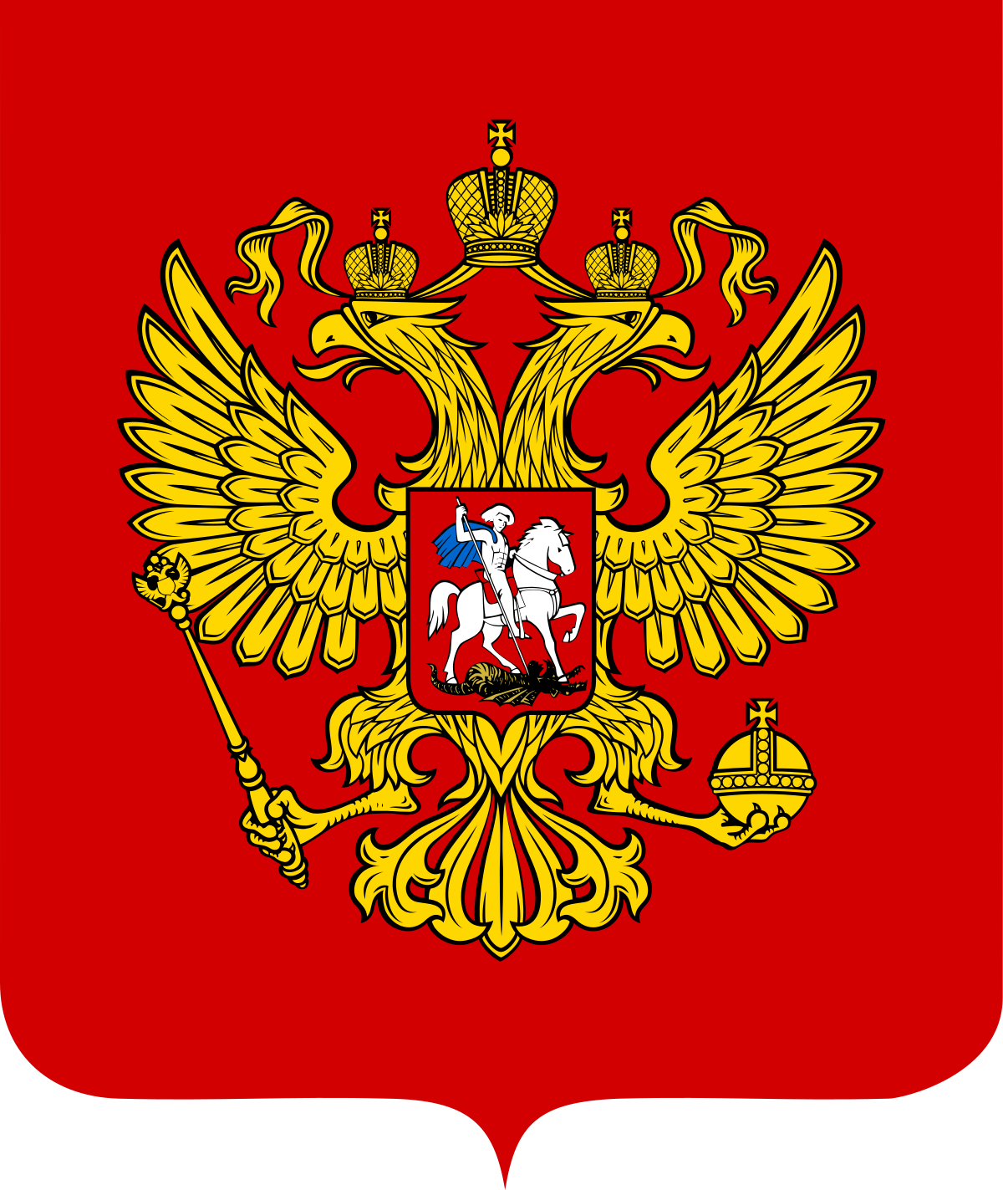
Вы ответили верно
Рекурсия
Герб Российской Федерации является рекурсивно-определённым графическим объектом: в правой лапе изображённого на нём двуглавого орла зажат скипетр, который венчается уменьшенной копией герба.
Так как на этом гербе в правой лапе орла также находится скипетр, получается бесконечная рекурсия.
Вернуться назад

Slide 73
Вы ответили неверно
Рекурсия
Герб Российской Федерации является рекурсивно-определённым графическим объектом: в правой лапе изображённого на нём двуглавого орла зажат скипетр, который венчается уменьшенной копией герба.
Так как на этом гербе в правой лапе орла также находится скипетр, получается бесконечная рекурсия.
Вернуться назад

Slide 74
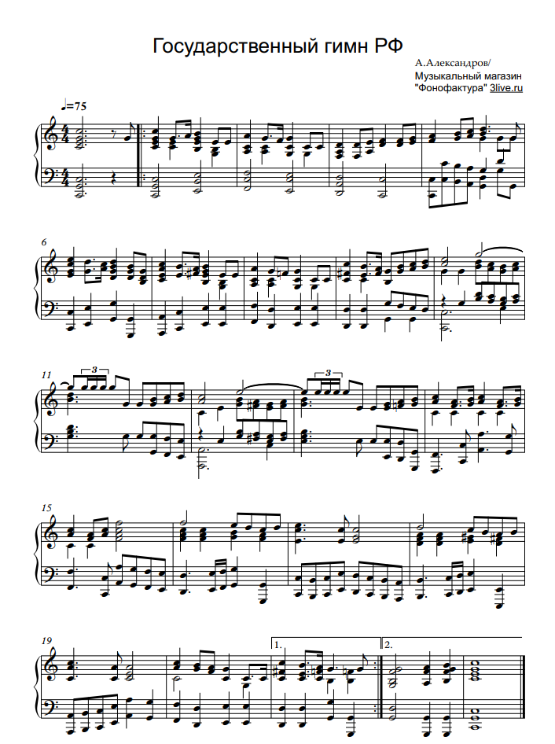
Ответьте на вопрос
Гимнов у России, как известно, было множество: на слова Жуковского, Потье, Михалкова. Назовите автора произведения, которое историк Ольховский назвал «...настоящим гимном России, её народу и языку», если в самом этом произведении тоже имеется гимн.
Александр Пушкин
Владимир Даль
Николай II
Пётр Чайковский

Slide 75
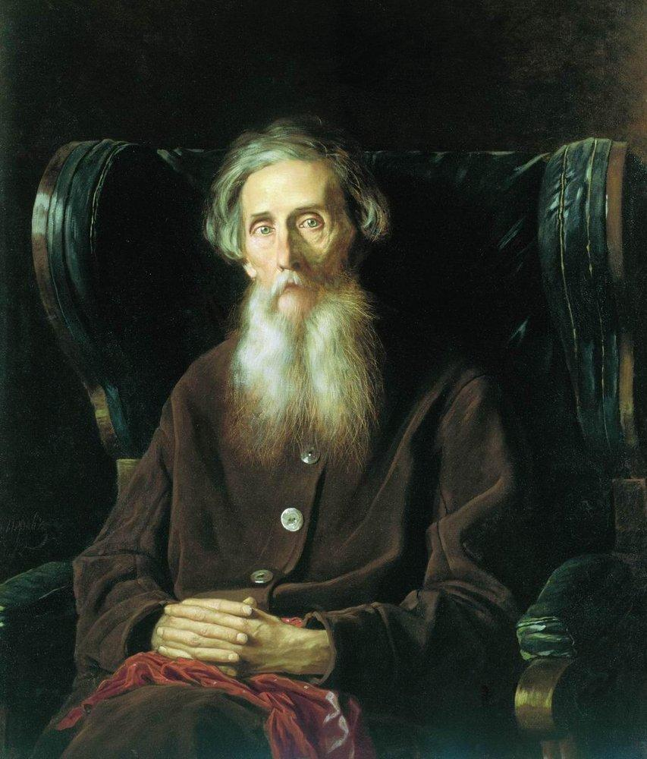
Вы ответили верно
Владимир Даль
Русский писатель, этнограф и лексикограф, собиратель фольклора, военный врач. Наибольшую славу принёс ему непревзойдённый по объёму «Толковый словарь живого великорусского языка», на составление которого ушло 53 года.
Вернуться назад

Slide 76
Вы ответили неверно
Владимир Даль
Русский писатель, этнограф и лексикограф, собиратель фольклора, военный врач. Наибольшую славу принёс ему непревзойдённый по объёму «Толковый словарь живого великорусского языка», на составление которого ушло 53 года.
Вернуться назад

